Slide 1
Análise e Desenvolvimento de Sistemas
Disciplina: BANCO DE DADOS
SQL parte1
Profª Carmen Lúcia de B.Costa
Modelagem de Dados

Slide 2
Linguagem SQL – parte 1
SQL - sigla Structured Query Language (linguagem padrão estruturada para consulta) e contém um conjunto de comandos padronizados para busca e manipulação em SGBDs relacionais.
Transact-SQL, ou simplesmente T-SQL, foi o nome dado a linguagem SQL do Microsoft SQL Server.
Além dos comandos SQL padrão ANSI-92 foram incorporadas algumas extensões próprias do produto. Todos os SGBDs possuem suas extensões ao SQL padrão que geram seus dialetos SQL próprios, isso é parecido com o regionalismo de nosso idioma.

Slide 3
Linguagem SQL – parte 1
Por exemplo, no Brasil todos falamos o português que equivaleria ao padrão SQL ANSI-92, porém cada região possui suas expressões próprias que equivaleira ao T-SQL que de certa forma são compreendidas somente naquela região que equivale ao SGBD específico (MS SQL Server, Oracle, Sybase, Informix, DB2, etc.).

Slide 4
Tipos de dados
O SQL Server possui um conjunto de tipos de dados pré-definidos. Esses dados podem ser agrupados em: numéricos, texto, especiais e unicode. A seguir veremos os tipos de dados suportados e suas características
Tipos de dados numéricos
Os tipos de dados numéricos do SQL Server podem ser agrupados em: Numéricos com precisão decimal exata, usados para quantidades e valores, e numéricos com precisão decimal variável, usados para cálculos científicos com valores de ponto flutuante. A tabela a seguir lista todos os tipos de dados numéricos, suas características, bem como indicações de seu uso:

Slide 5
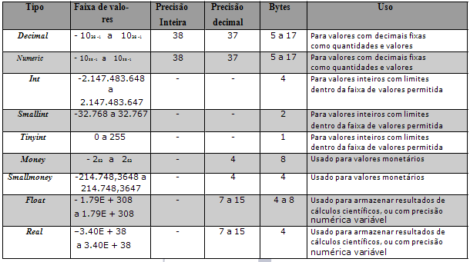
Tipos de dados Numéricos

Slide 6
Tipos de dados Caracter
Os tipos de dados caráter do SQL Server podem armazenar no máximo 8000 caracteres (letras, números ou símbolos especiais). São os tipos de dados para armazenar nomes, endereços, descrições, observações, etc.
Os tipos de dados caráter podem ser de tamanho fixo (char) ou variável (varchar).
Os tipos de tamanho fixo ocupam de espaço no banco de dados exatamente o mesmo número de bytes informado em sua criação; já os tipos de tamanho variável economizam o espaço do banco de dados pois só usam os bytes do que está realmente sendo armazenado.

Slide 7
Tipos de dados Caracter
Por exemplo, se vamos armazenar o nome “José dos Santos Pereira” que contém 23 caracteres em um campo criado como char(45) estaremos ocupando 45 bytes de espaço no banco de dados; já se formos armazenar o mesmo nome em um campo criado como varchar(45) estaremos ocupando aproximadamente 25 bytes de espaço no banco de dados, ou seja, economizando 20 bytes, o que em um banco de dados com milhões de linhas pode representar uma grande economia.

Slide 8
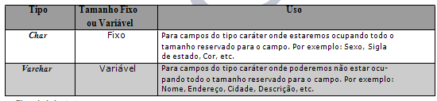
Tipos de dados Caracter
A tabela a seguir lista todos os tipos de dados caracter de tamanho fixo e variável, suas características, bem como indicações de uso:

Slide 9
Comandos para definição de dados (DDL)
Os comandos para definição de dados,
DDL (Data Definition Language) são os comandos para criação, alteração e exclusão de objetos em bancos de dados SQL Server.
Usamos comandos DDL para criar bancos de dados, tabelas, índices, views, stored procedures, tipos de dados definidos pelo usuário (UDTs) e qualquer objeto que faz parte de uma aplicação no servidor de bancos de dados.

Slide 10
Comandos para definição de dados (DDL)
Por exemplo, para criar uma tabela de Funcionarios no banco de dados Empresa, que contenha o código do funcionário, seu nome completo e cargo na empresa usamos o comando DDL CREATE:
CREATE TABLE Funcionarios
(FunCodigo INT,
FunNome VARCHAR(40),
FunCargo VARCHAR(30));

Slide 11
Comando CREATE
Cria um objeto no SQL Server. Objetos podem ser: Bancos de dados, tabelas, views, stored procedures, views, índices, tipos de dados definidos pelo usuário (UDTs), regras (ROLES), valores padrão (DEFAULTS).

Slide 12
Comando ALTER
Altera a definição de um objeto. Usado por exemplo para criar novos campos em tabelas, aumentar o tamanho de um banco de dados, alterar a chave de um índice, ou alterar o código de uma view.

Slide 13
Comando DROP
Utilizado para eliminar uma tabela do banco de dados. Elimina a estrutura e registros.
Ex.
DROP TABLE CLIENTES;
--Elimina a tabela clientes

Slide 14
Comando de manipulação (DML)
Os comandos para manipulação de dados,
DML (Data Manipulation Language), são os comandos usados para seleção e manutenção de dados em tabelas ou views. São os comandos mais utilizados na construção de aplicações usando SGBDs
Os comandos DML possuem uma sintaxe SQL padrão (ANSI), porém cada produto implementou extensões próprias a esses comandos aumentando sua funcionalidade. A vantagem de se usar a sintaxe SQL padrão é que uma mesma aplicação pode dessa forma acessar diferentes SGBDs. Durante esse curso veremos em detalhes todos os comandos DML, principalmente o comando SELECT que possui uma alta funcionalidade para seleção de dados.

Slide 15
Comando de manipulação (DML)
Por exemplo, para se obter uma lista de nomes e cargos dos Funcionarios do banco de dados Empresa cujo cargo seja Diretor usamos o comando DML SELECT da seguinte forma:
SELECT FunNome, FunCargo FROM Funcionarios WHERE FunCargo = ‘Diretor’

Slide 16
Comando SELECT
SELECT é o principal comando da linguagem SQL de qualquer SGBD, pois é através dele que selecionamos os dados armazenados em nossos bancos de dados, o que, em última análise é a finalidade de sistemas de informação baseados em bancos de dados.
Sua funcionalidade é bastante abrangente e iremos ver mais detalhes sobre o mesmo nos tópicos seguintes.

Slide 17
Comando SELECT
A sintaxe básica do comando SELECT é:
SELECT [lista de campos]
FROM [lista de tabelas]
WHERE [critérios de seleção]

Slide 18
Comando SELECT
Cláusula | Conteúdo | Descrição
SELECT | [Lista de campos] | É a parte do comando onde informamos o nome dos campos das tabelas que queremos visualizar. Podemos também criar campos virtuais para visualização, que serão resultado de funções ou cálculos sobre campos reais.
FROM | [lista de tabelas] | Nomes das tabelas que contém os dados que desejamos visualizar. Nessa parte do comando vão as cláusulas de junção entre tabelas.
WHERE | [critérios de seleção] | Contém os critérios de seleção de registros das tabelas. Na sintaxe ANSI nessa parte do comando entram os operadores de junção de tabelas.

Slide 19
Comando SELECT
Selecionando colunas
Na primeira parte do comando SELECT declaramos o nome dos campos que desejamos acessar separados por vírgula. Os campos serão mostrados na ordem em que forem declarados.
Para selecionar todos os campos de uma tabela pode ser usado o símbolo * (asterisco).

Slide 20
Comando SELECT
Selecionando colunas
Exemplo 1: Seleciona todas os campos da tabela Titulos no banco de dados Biblioteca:
SELECT * FROM Titulos
Exemplo 2: Seleciona os campos Data_reserva e isbn da tabela Reservas no banco de dados Biblioteca:
SELECT Data_reserva, isbn FROM Reservas

